Slide 1
муниципальное автономное дошкольное образовательное учреждение
«Центр развития ребёнка- детский сад № 50»
городского округа Самара
Итоговые развлечения
во всех возрастных группах
«Ах, Осень, как ты хороша!»
Составила музыкальный руководитель:
Лапина С.П.

Slide 2
Цель: расширять кругозор ,наполнять сознание детей новыми впечатлениями ,создавать общую атмосферу праздника .
Задачи:
-обобщать и конкретизировать понятия об окружающем мире, усваивать новые понятия и свободно ими пользоваться в общении со взрослыми и сверстниками;
-развивать песенно-танцевальные способности, проявлять эмоциональность в драматизации сценок декламации стихов;
-поддерживать и укреплять дружеские отношения среди сверстников , иметь выдержку и координировать действия в играх и танцевальных постановках

Slide 3
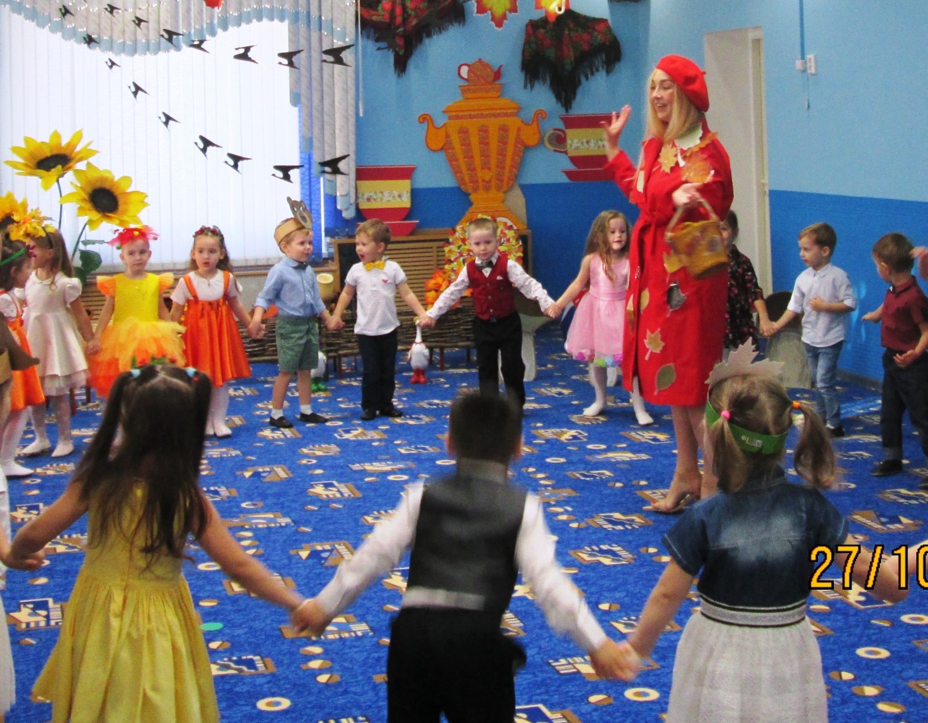
Хоровод с Осенью в младшей группе

Slide 4
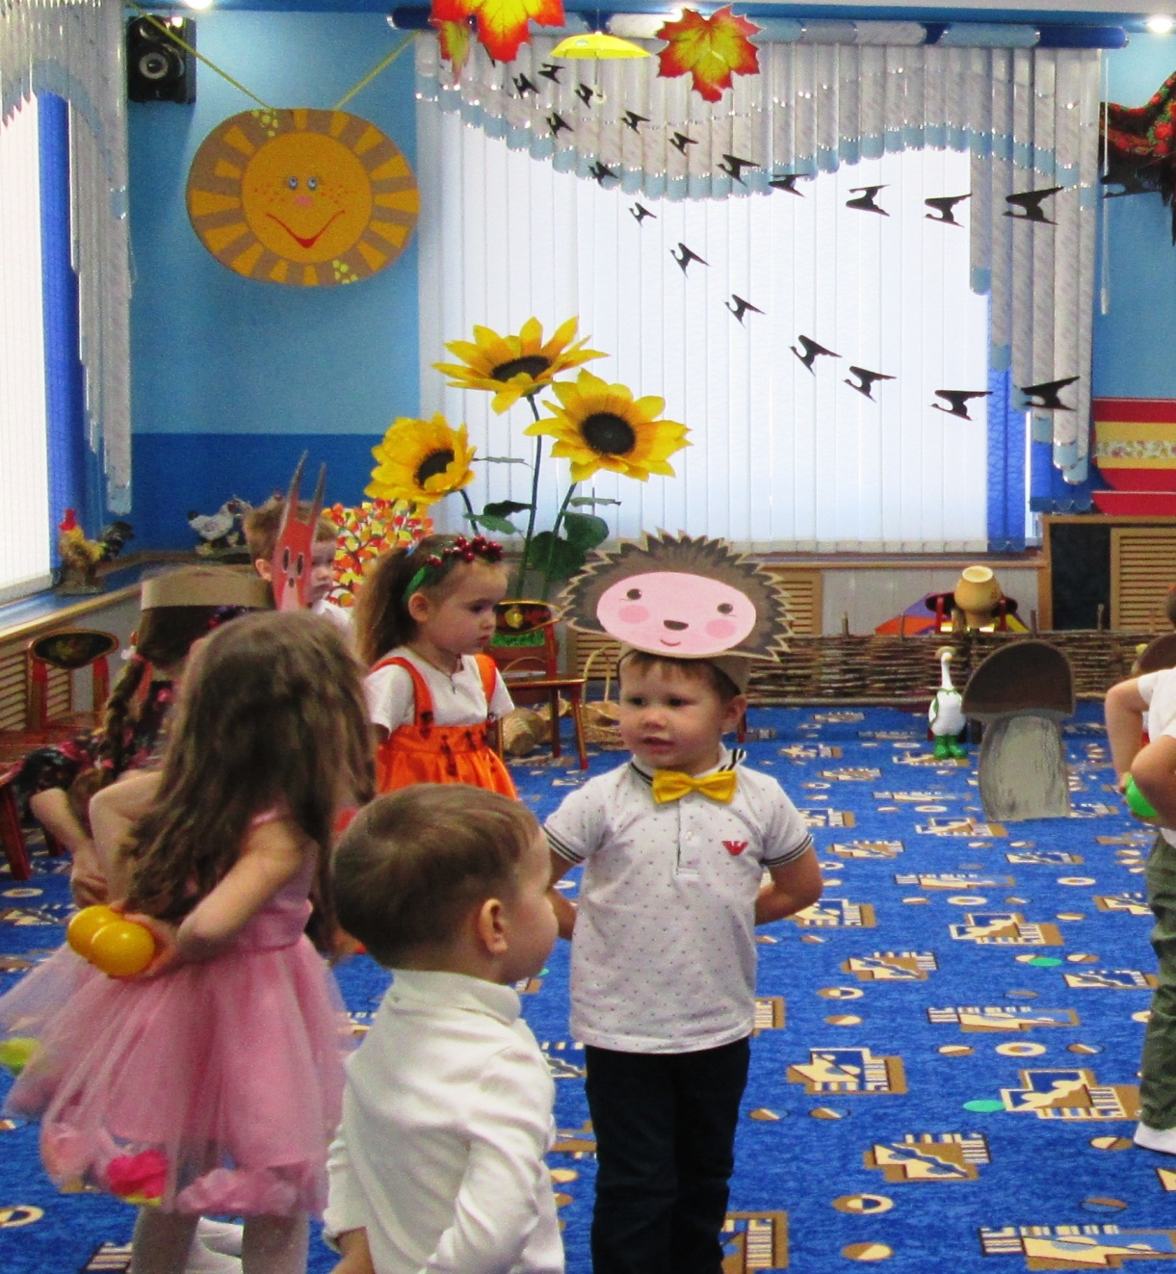

Slide 5
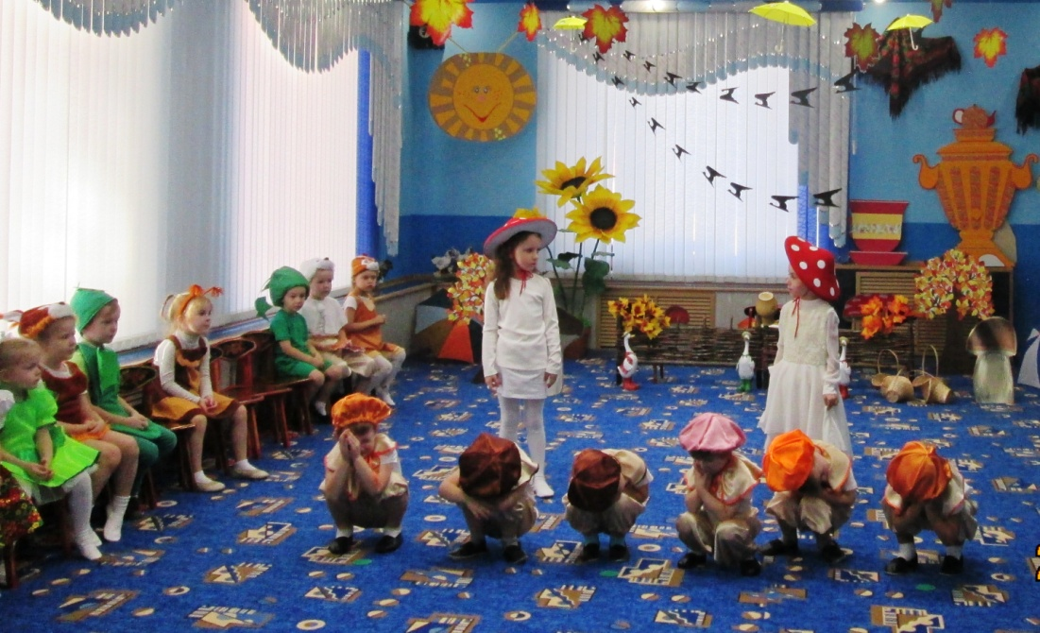
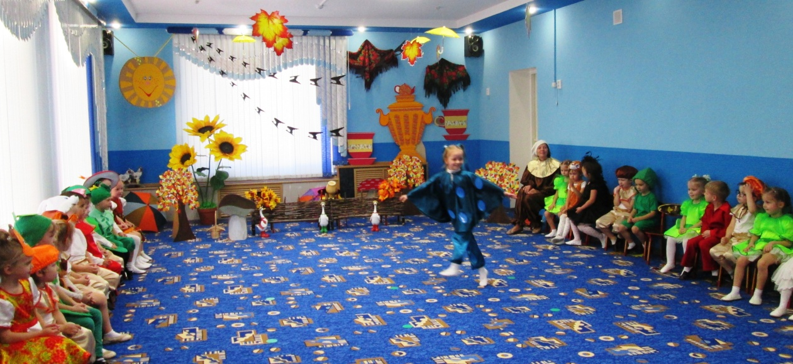
Осенняя история в средней группе

Slide 6
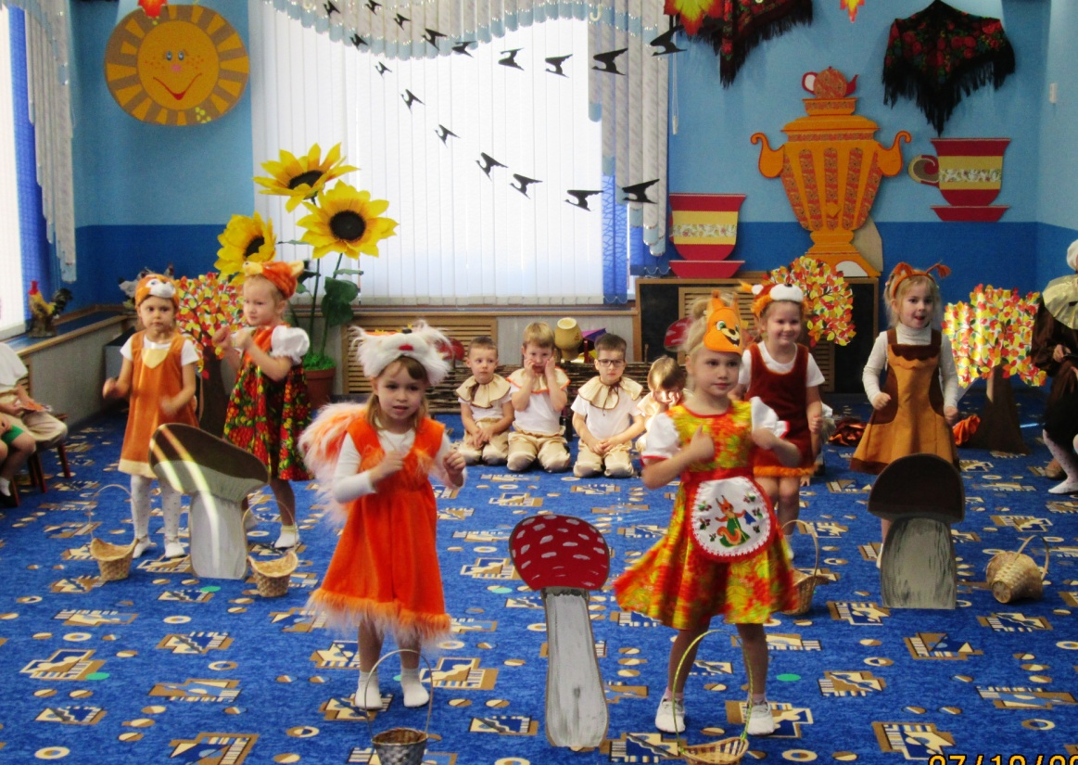
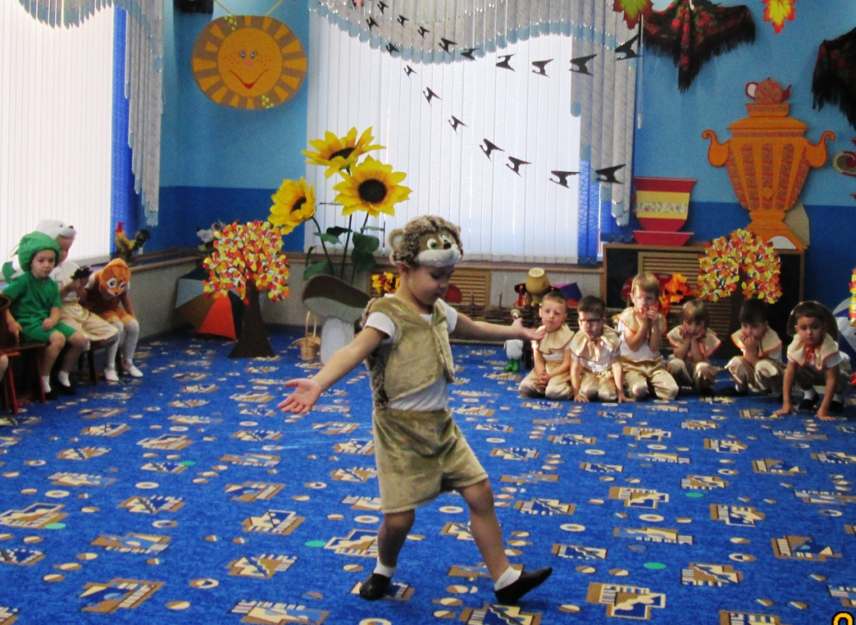

Slide 7
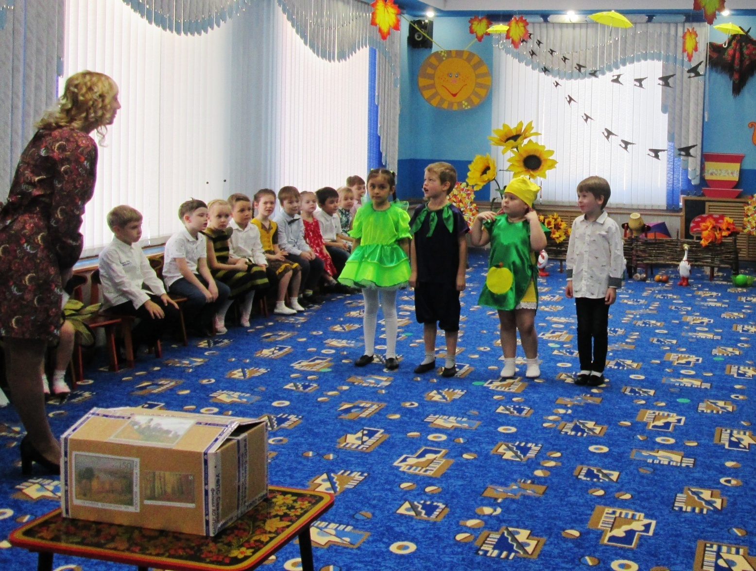
Ребята старшей группы собирают посылку с осенними подарками на Северный полюс

Slide 8
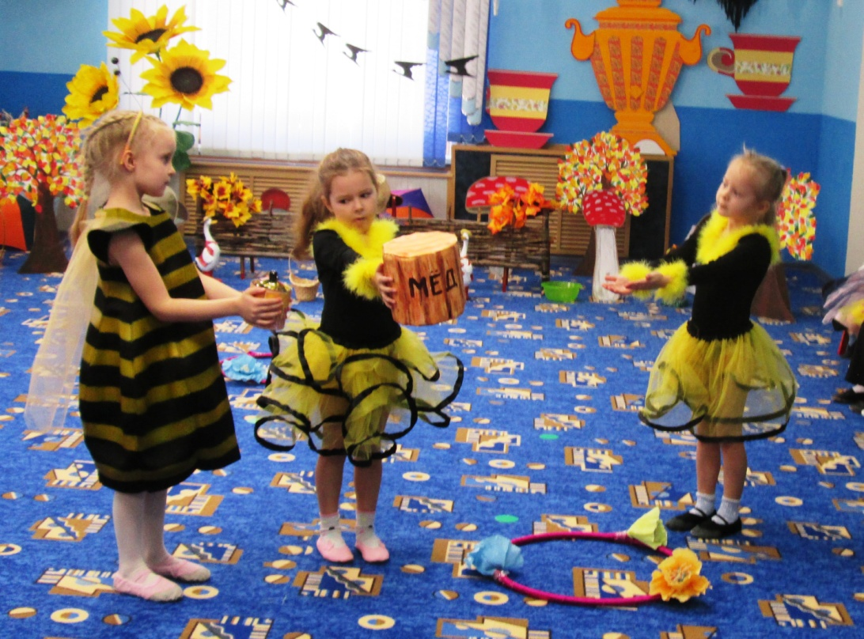
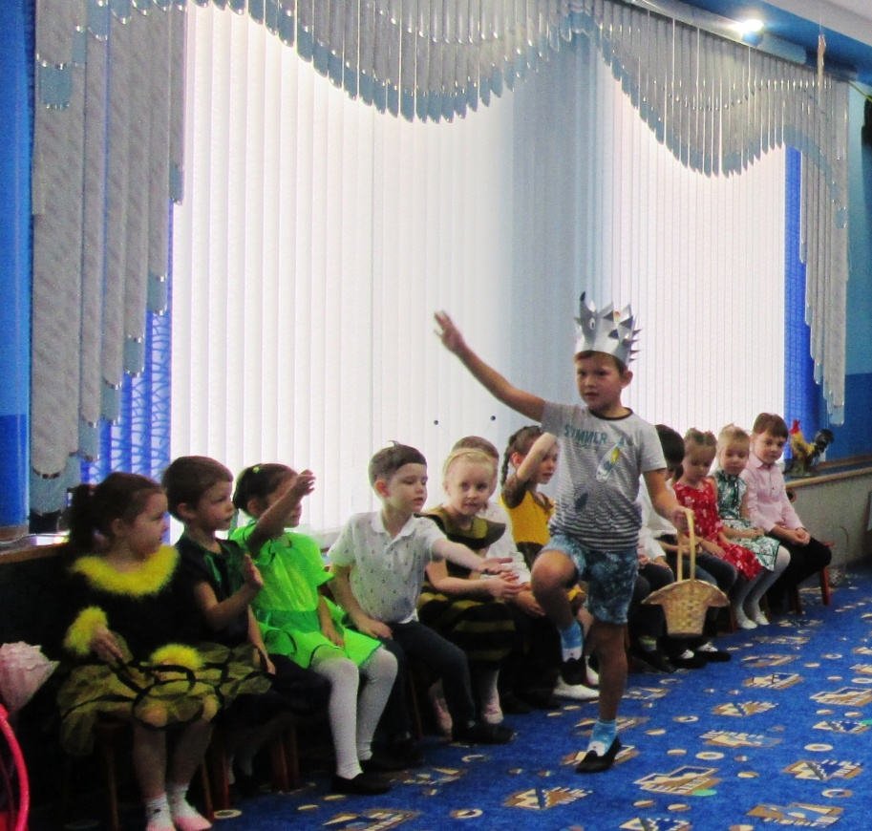

Slide 9
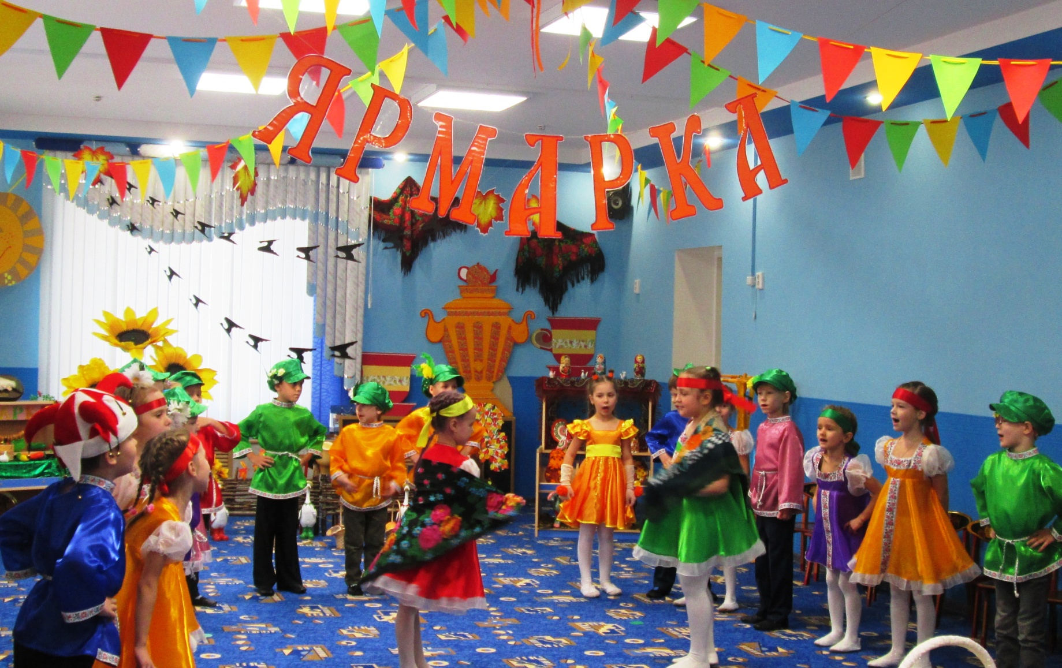
В подготовительных группах развернулась
Весёлая ярмарка

Slide 10
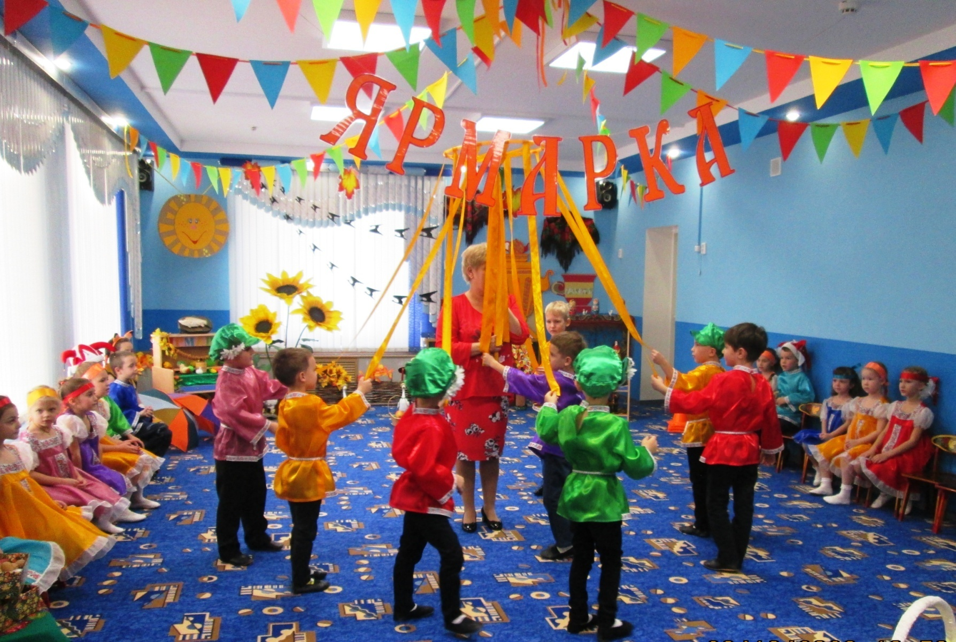
И катание на карусели…

Slide 11
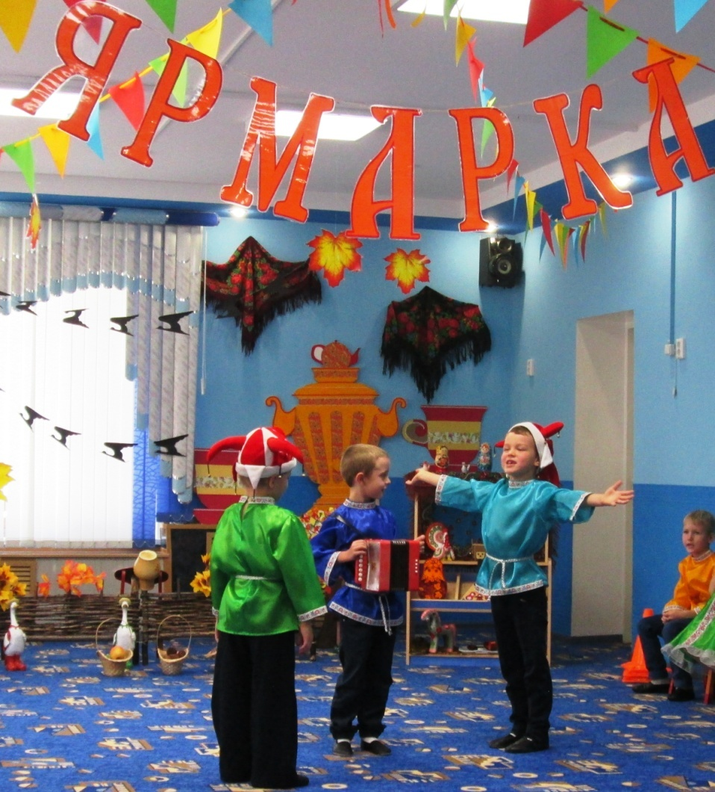
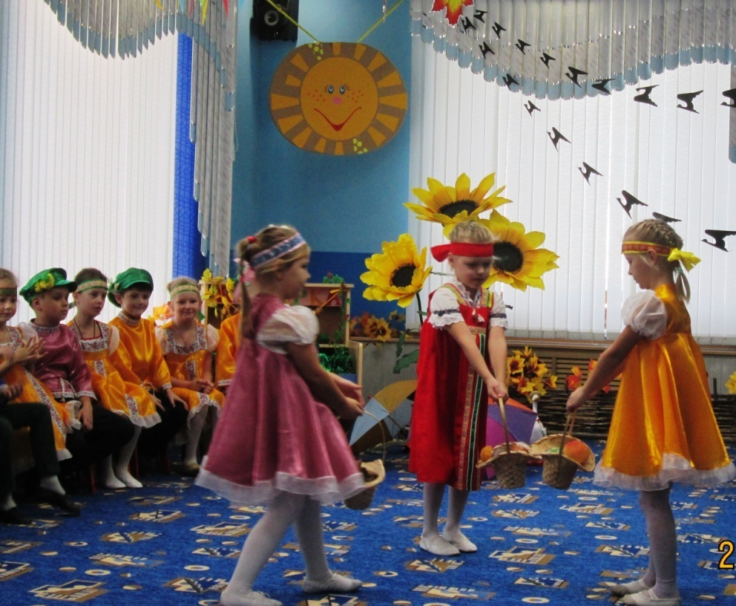
И девицы-красавицы…
И весёлые скоморохи…

Slide 12
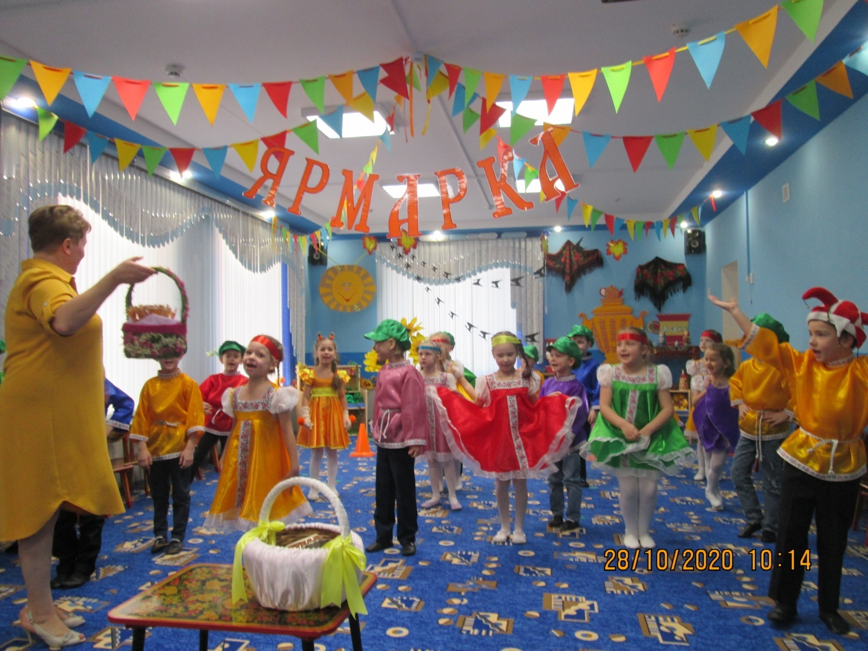
А в завершении Ярмарки всех ждал сладкий сюрприз!

Slide 13
Ах. Осень , как ты хороша
Гуляешь, листьями шурша
Наряд деревьев- просто диво!
Ах, Осень как же ты , красива!
Спасибо за внимание!

